Slide 1
學校生活
學習目標
透過本節課堂學習，同學能：
1.辨識學校設施的名稱和功能
2.以「……一定……」、「……被……」
的句式造句
3.閱讀簡單短文，辨析內容含義。
4.描述心中理想的校舍
5.辨識學校活動的名稱
6.簡單寫出個人參與學校活動的感受

Slide 2
大電視遊戲
參加的同學背向電腦，電腦出現學校設施的圖片，座位上的同學以說話提示設施的特徵，但不可以說出其名稱，直至同學猜到為止。

Slide 3
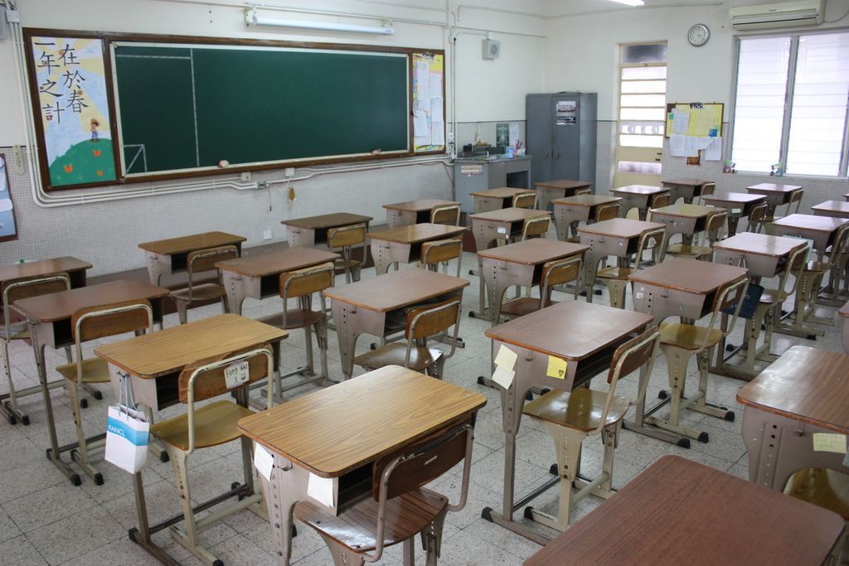
課室

Slide 4
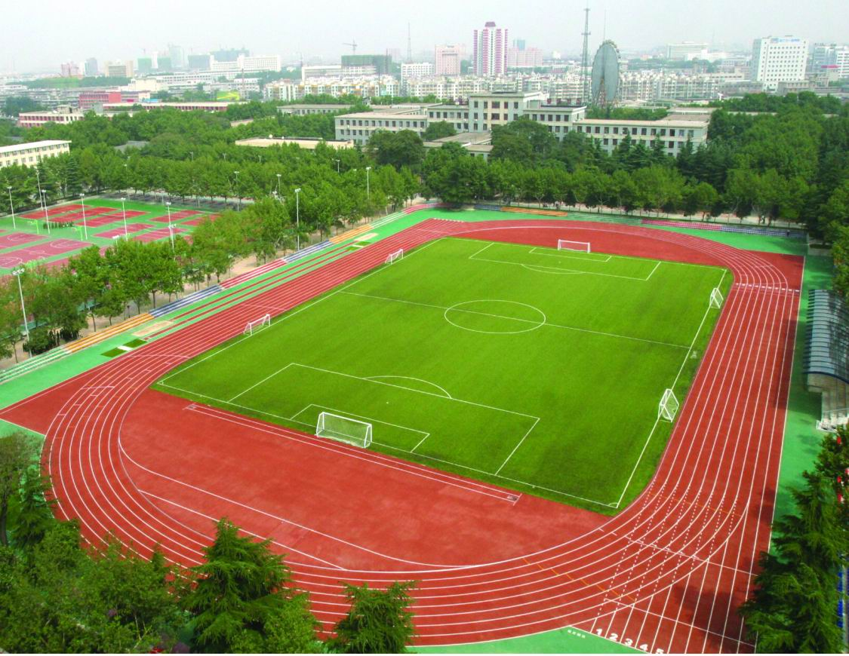
運動場

Slide 5
壁畫圖片
壁畫

Slide 6
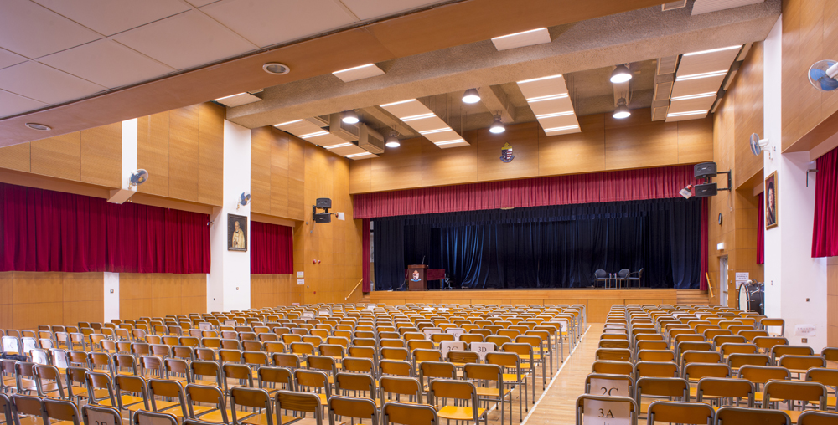
禮堂

Slide 7
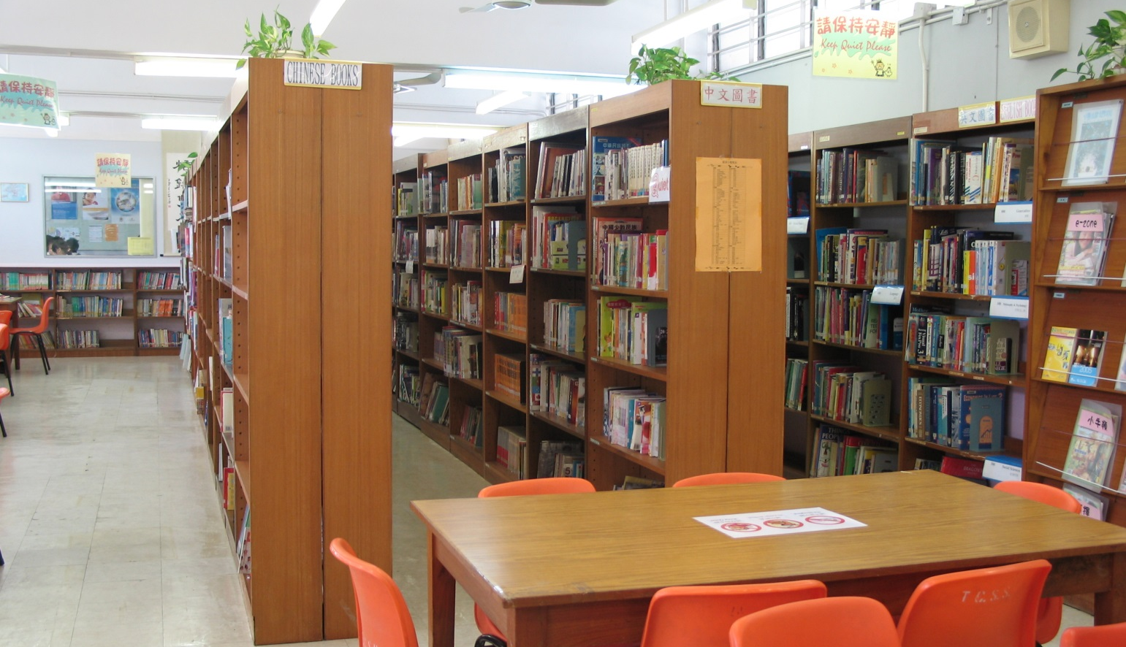
圖書館

Slide 8
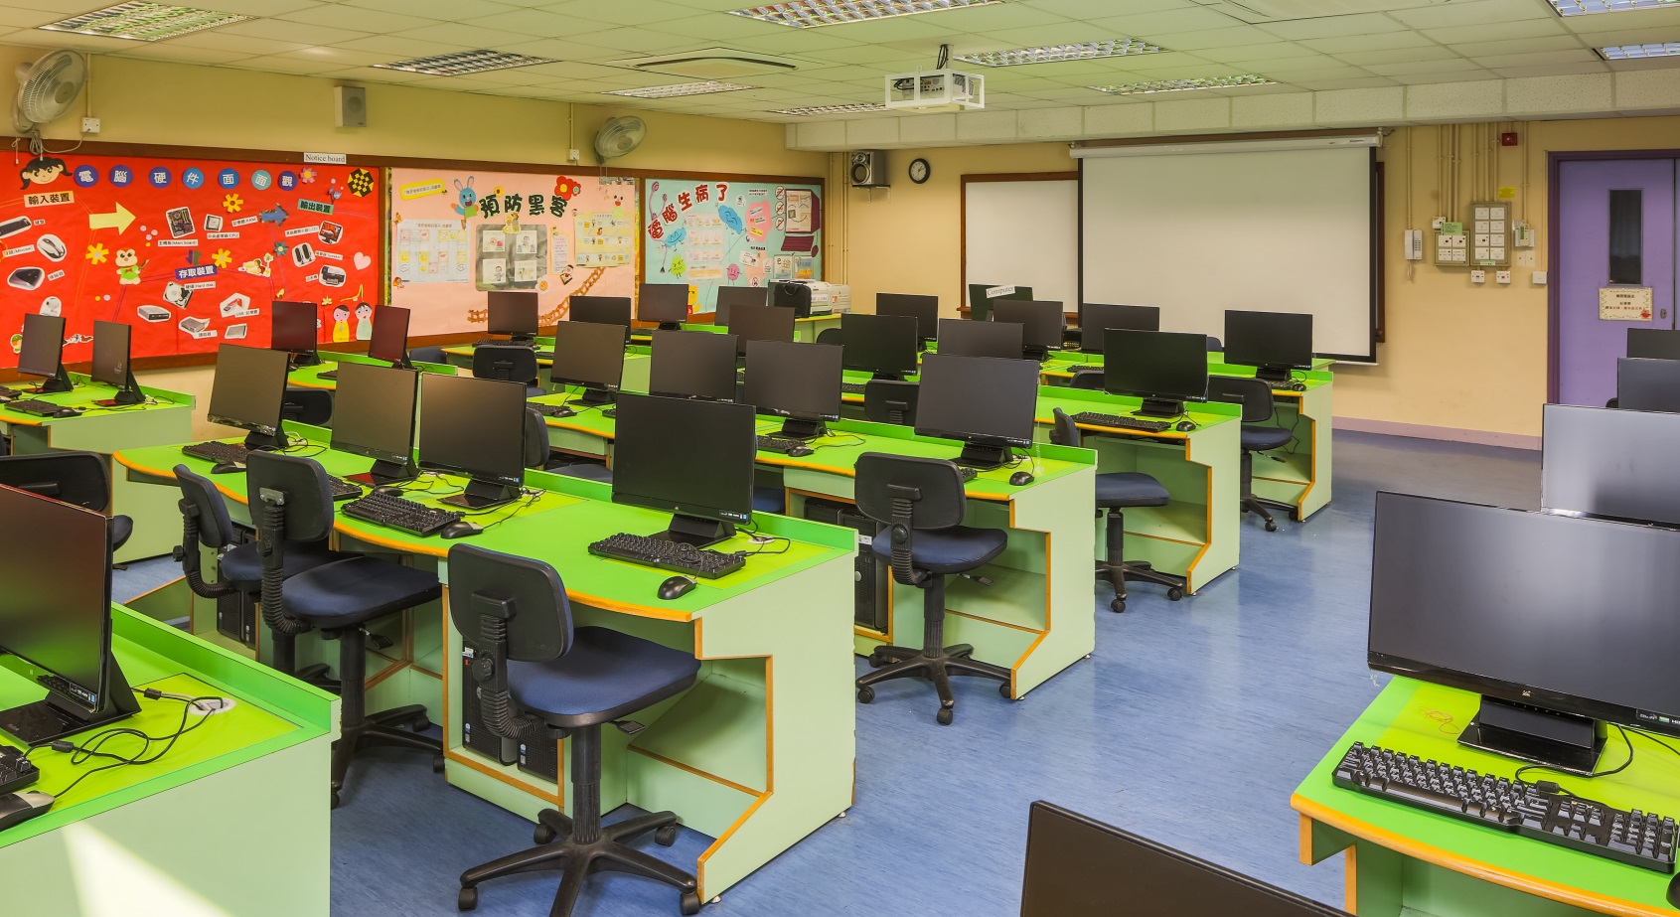
電腦室

Slide 9
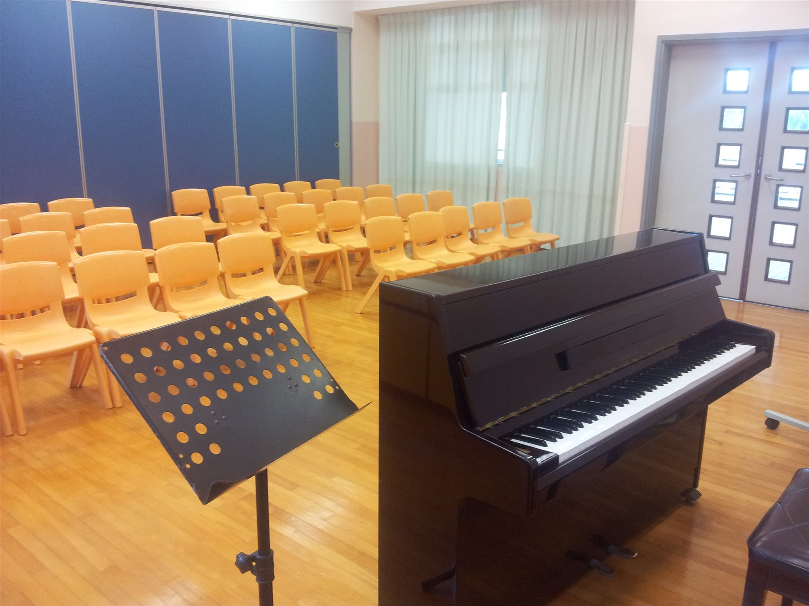
音樂室

Slide 10
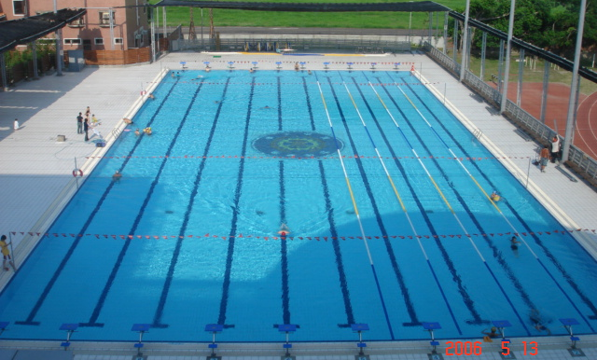
游泳池

Slide 11
美術室圖片
美術室

Slide 12
小食部圖片
小食部

Slide 13
儲物櫃圖片
儲物櫃

Slide 14
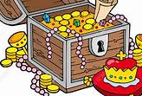
尋寶遊戲
學生分4人小組，請1位同學戴上眼罩，站於教室的門口。老師把寶藏放在課室內。同組的3位同學利用方位詞向戴眼罩的同學指示方向，並以最快的速度找到寶藏的所在，時間最快的一組為勝出。

Slide 15
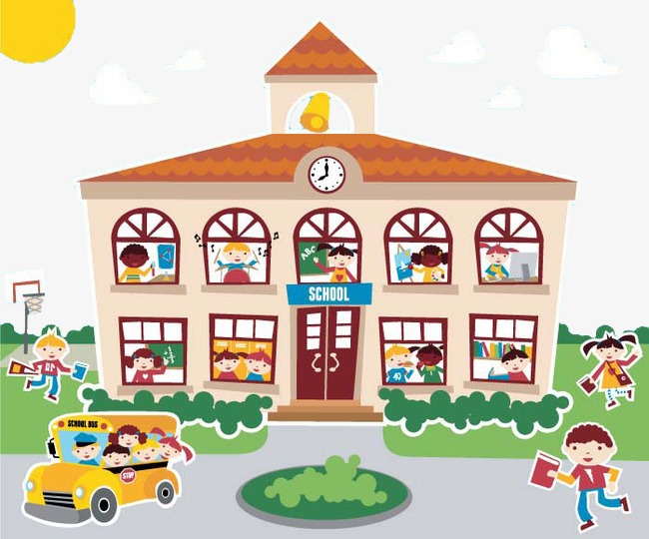
設計「我的理想校舍」
學生分2-3人一組，在空白的學校平面圖上設計「我的理想校舍」，向全班分享匯報。

